Slide 1
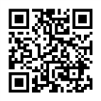
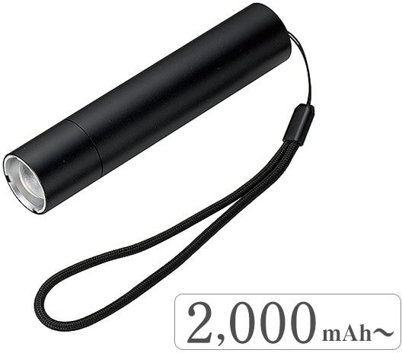
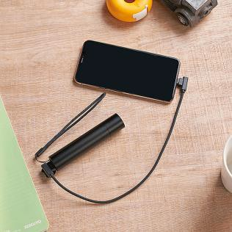
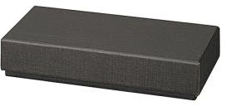
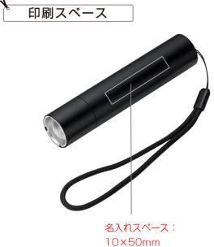
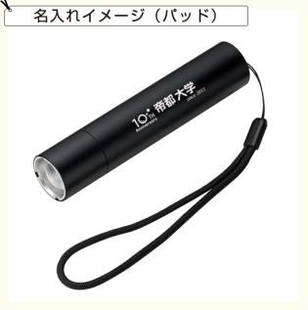
提 案 書 （ 商 品 情 報 ）
(会社名）
TEL：（電話番号）
ズームライト付モバイルタンク | スマートフォンへの給電も可能なズームライトです。
QRコードから商品ページをご覧頂けます
商品ID | 71000062
定価 | 2,750円 | 販売価格 | 1,650円
注文可能数 | 23個〜 単位未満の注文については、お問い合わせください。
セット内容 | ズームライト付モバイルタンク×1、充電ケーブル付
色 | 画像参照
サイズ | 本体：Φ25×120mm、箱サイズ：77×157×34mm
材質 | アルミニウム
電池容量 | 2000mAh
パッケージ | 箱入
名入れ | ※印刷方法：パッド、レーザー印刷 ※名入れ箇所：本体表面 ※名入れスペース：10×50mm
備考 | DC INPUT5V／1A、DC OUTPUT5V／1A 電源／USB
在庫は流動的で、価格は暫定値です。決定前に必ず在庫確認と正式なお見積りをご依頼ください。

